Slide 1
Clase: Scratch
24 de noviembre de 2022

Slide 2

¿Qué sabemos de Scratch?
¿En un lenguaje de programación libre o privativo?
Podemos crear:
  Juegos?
  Historias?
  Animaciones?
  Simular circuitos eléctricos o electrónicos?

Slide 3
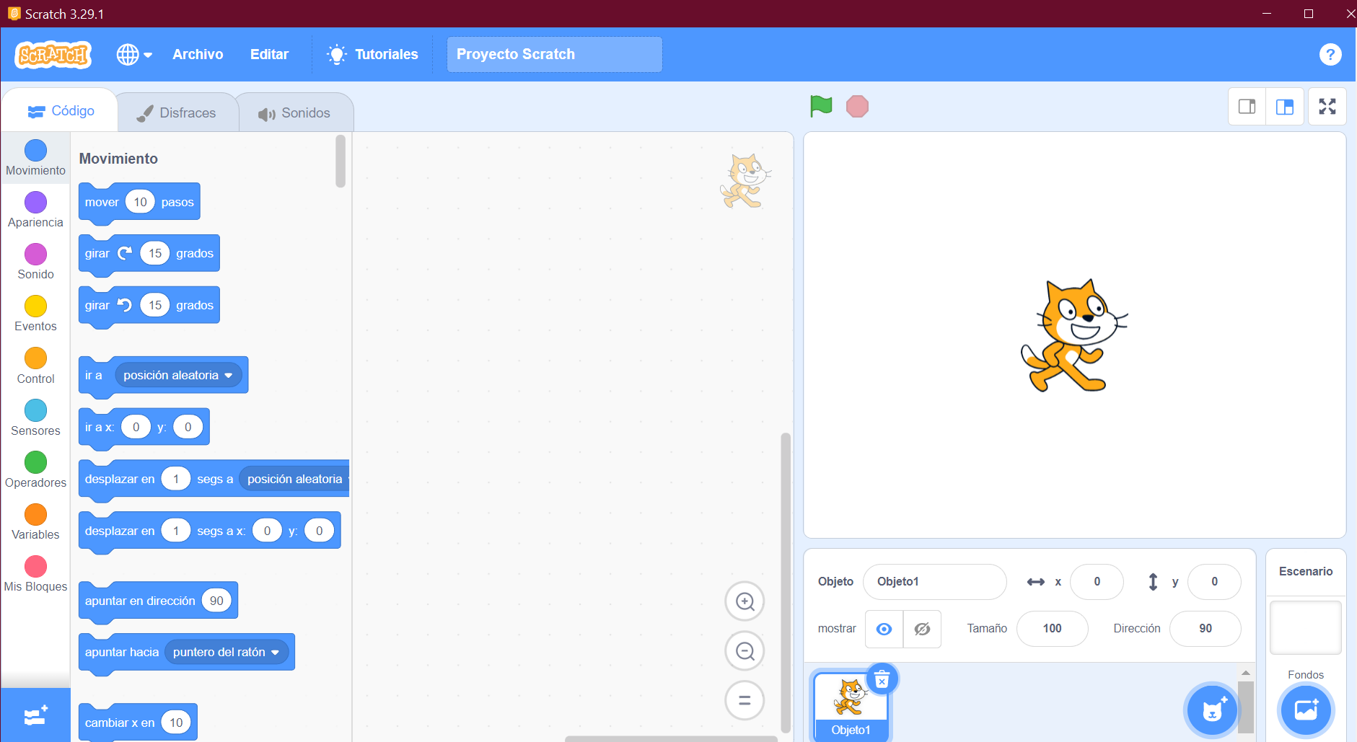
Interfaz Scratch
Menú Principal
Iniciar /Detener
Entorno de Programación
Aquí se colocan las instrucciones o bloques del proyecto
Entorno de Simulación o Escenario
Barra de funciones o bloques
Entorno de objetos
y fondos
Extensiones

Slide 4
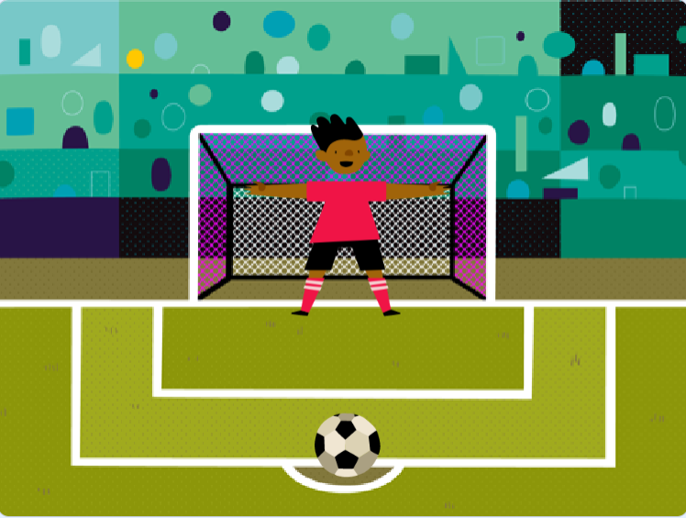
Ejercicio de Repaso: Trabajo Individual
Crear en Scratch una animación de un tiro penal de fútbol (escenario soccer).
Para ello utilice 1 jugador arquero (Personaje Ben).
Un balón ubicado a la mitad frente al arquero en el punto de penal (Personaje Soccer Ball).
El arquero debe moverse de esquina a esquina de la cancha.
Al dar click a la barra espaciadora se ejerce el tiro de penalty.
Al tapar el gol debe salir mensaje o sonido de fallo.
Si hay gol un mensaje o sonido de gol.
Ubica los personajes como se muestra en la figura.
LLevar el marcador

Slide 5
Procedimiento

Slide 6
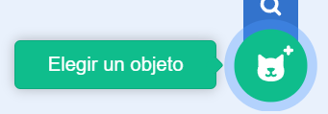

Pasos a seguir para realizar una animación de tiro penal en Scratch
Escoger los personajes
Escoger la escena
Ahora vamos a programar el movimiento de nuestro Arquero

Slide 7
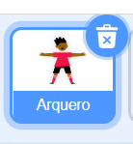
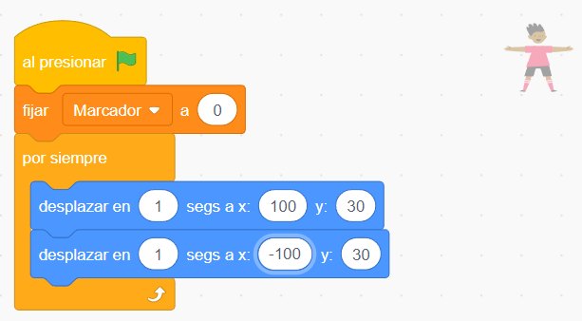
Pasos a seguir para realizar una animación de tiro penal en Scratch
Se selecciona el personaje
Inicio
Crear Variable marcador y fijarla en 0
Dentro de un ciclo por siempre
  Desplazar a la derecha
  Desplazar a la izquierda
Ahora vamos a programar las acciones de nuestro balón

Slide 8
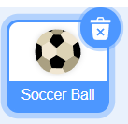
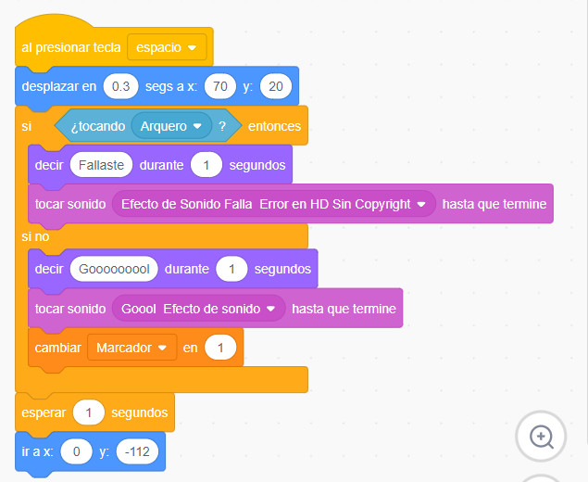
Pasos a seguir para realizar una animación de tiro penal en Scratch
Se selecciona el personaje
Al presionar tecla espaciadora
  desplazar hacia la arquería
  Si toca a Arquero entonces:
    Decir Fallaste
    Sonido Awww!
  Si no toca a Arquero entonces:
    Decir GOOOOOOL
    Sonido Gooool
    Cambiar marcador +1.
  Reiniciar la animación

Slide 9
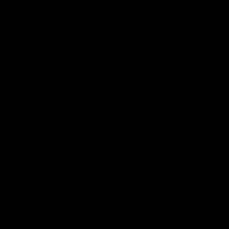
Video de funcionamiento

Slide 10
Ahora ve a la Actividad de Evaluación
Memoria Scratch

